Slide 1
《用橡皮筋驱动小车》
张家港市塘市小学 庞敏

Slide 2
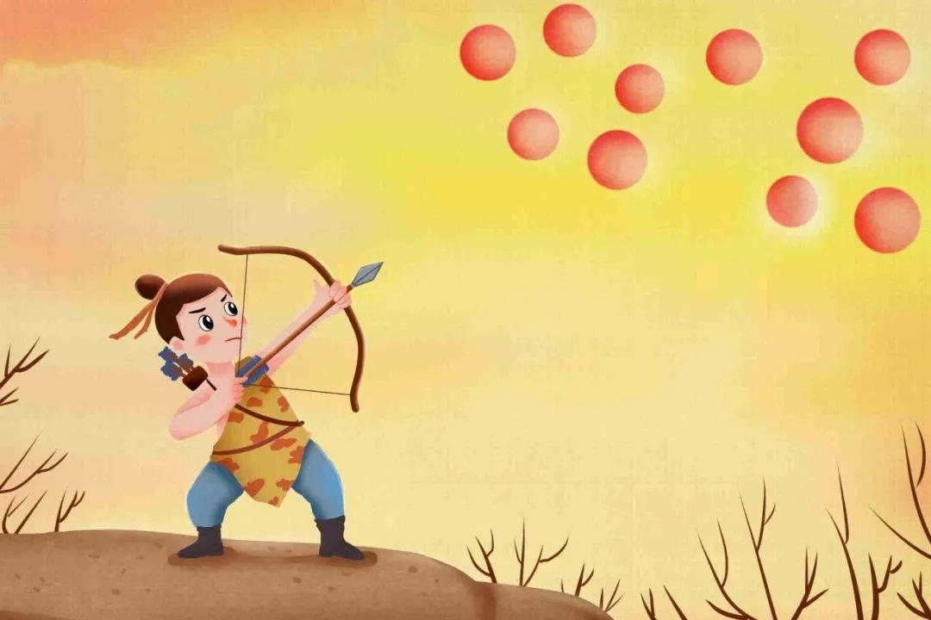
玩一玩：
“射日”游戏
为什么橡皮筋可以使箭发射出去呢？

Slide 3
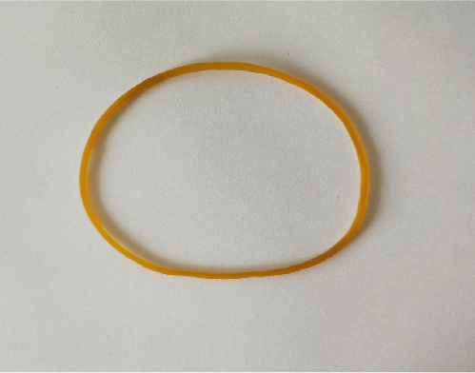
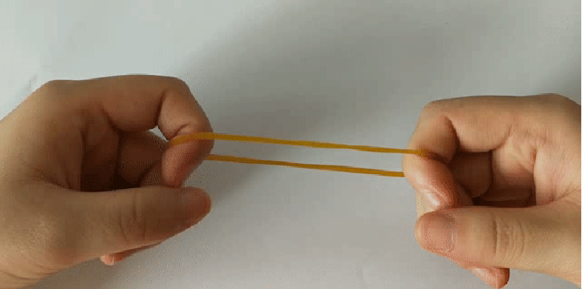
弹力
受到外力
发生形变
恢复原来形状

Slide 4
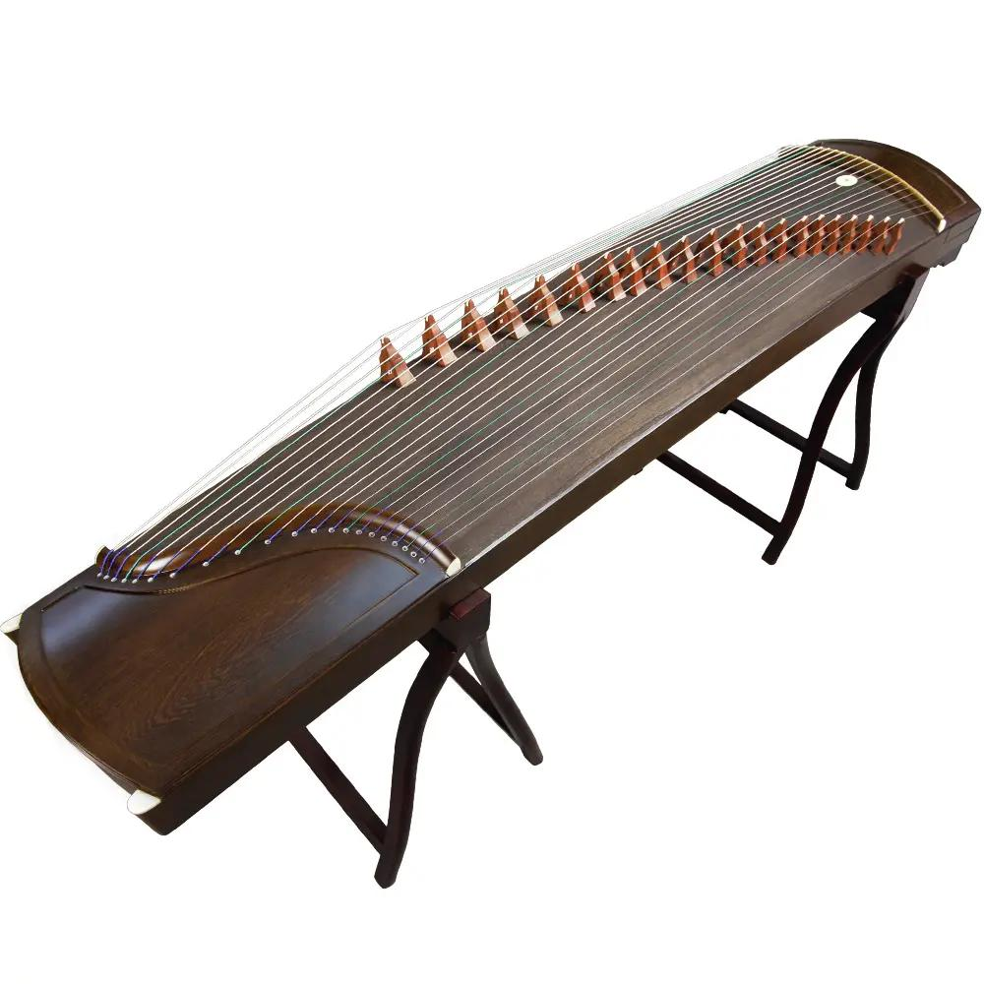
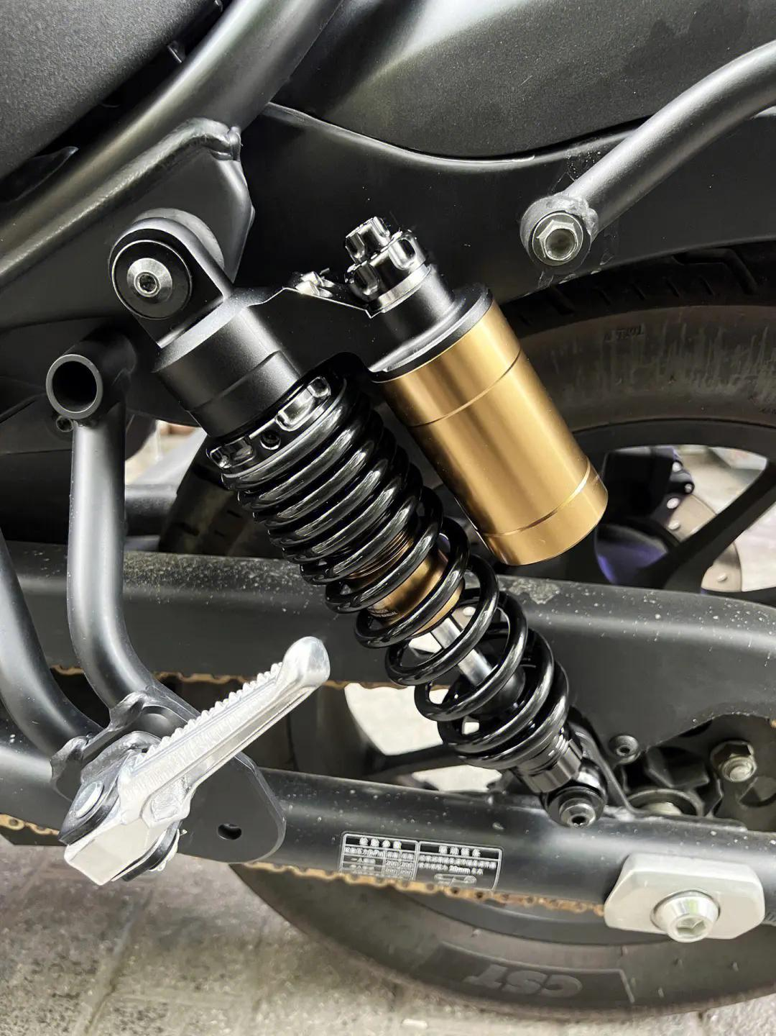
生活中你用过哪些会产生弹力的物品？
减震器

Slide 5
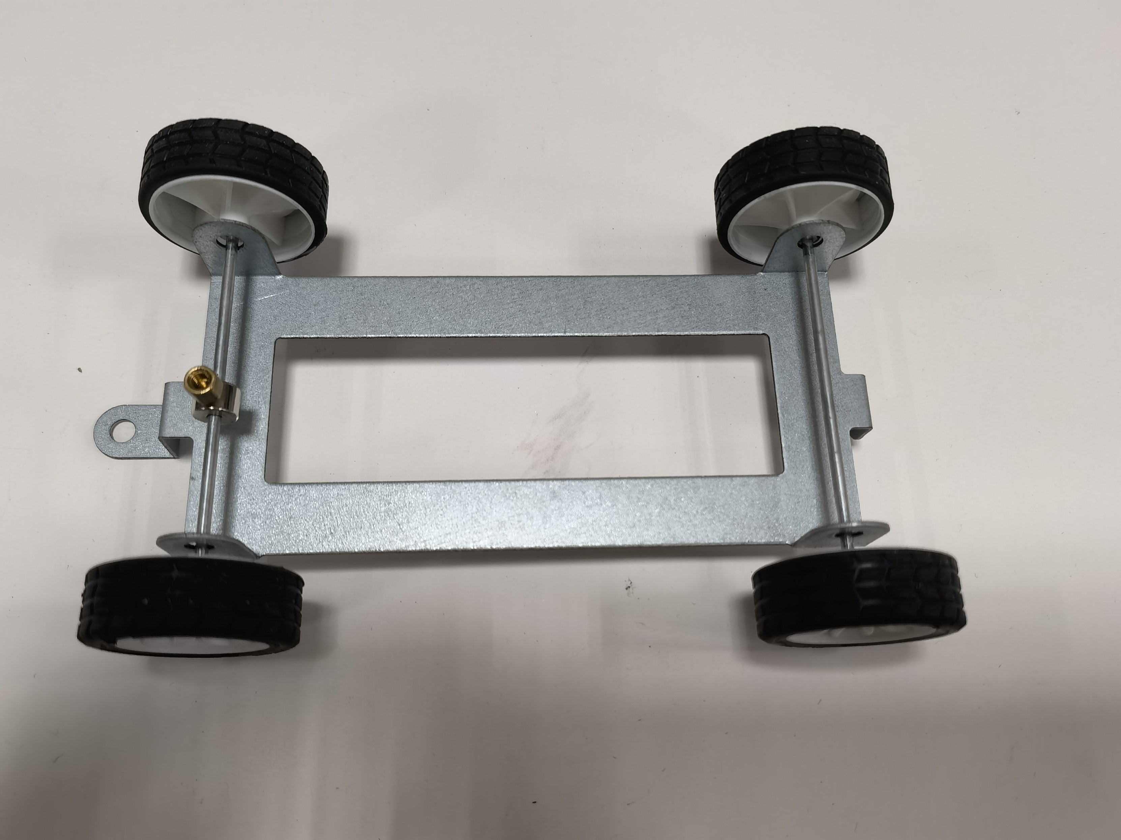
①试一试，组装一辆会运动的橡皮筋小车
车轴套

Slide 6
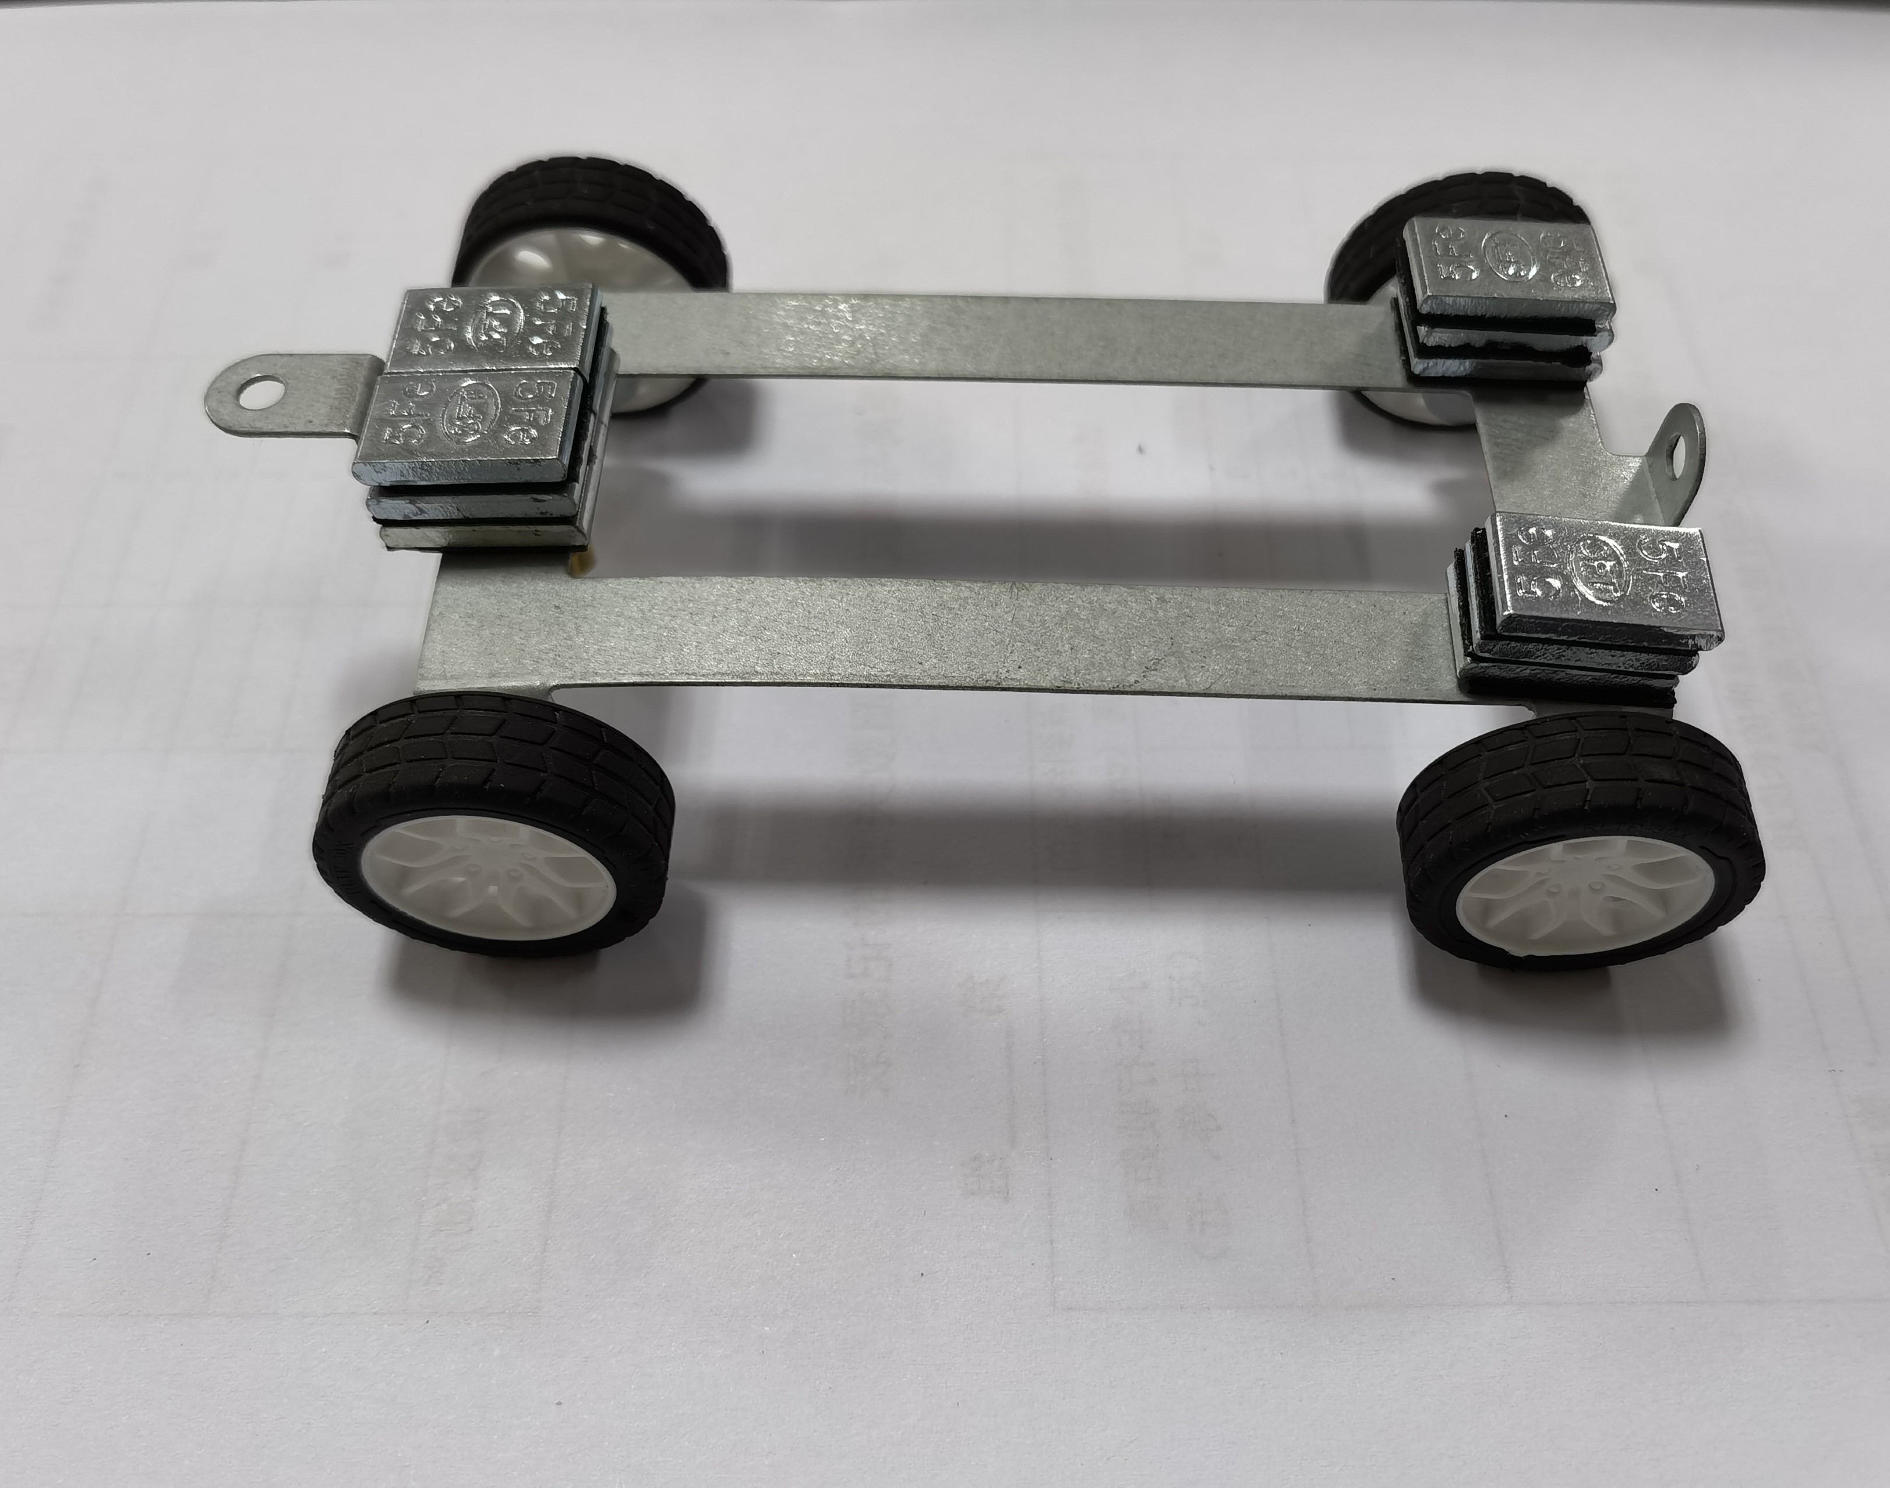
车头
向前驱动
车尾

Slide 7
②如何让橡皮筋小车行驶的更远呢？
？
橡皮筋缠绕圈数多，小车行驶远；
橡皮筋缠绕圈数少，小车行驶近。

Slide 8
探究橡皮筋缠绕圈数与小车行驶距离的关系实验
1、确定圈数
1圈、3圈、6圈
2、怎么样算一圈呢？

Slide 9
3、怎样确定小车行驶的距离呢？
起点
终点
3次
4、一组实验测量几次比较合适呢？

Slide 10
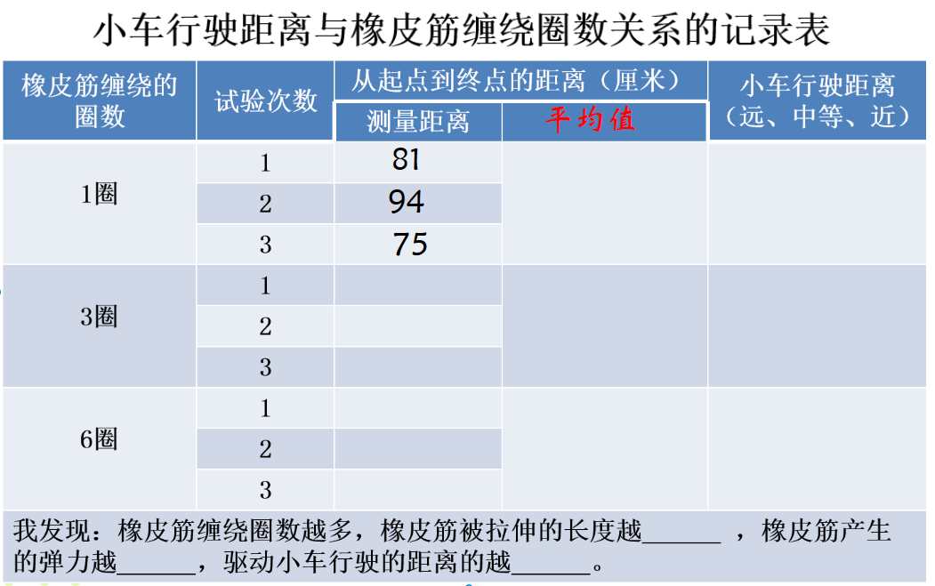

Slide 11
实验规范操作

Slide 12
思考：
1、缠绕一圈和多圈，产生的弹力大小一样吗？你是怎么知道的？
2、缠绕一圈和多圈，力作用在小车上的时间一样吗？

Slide 13
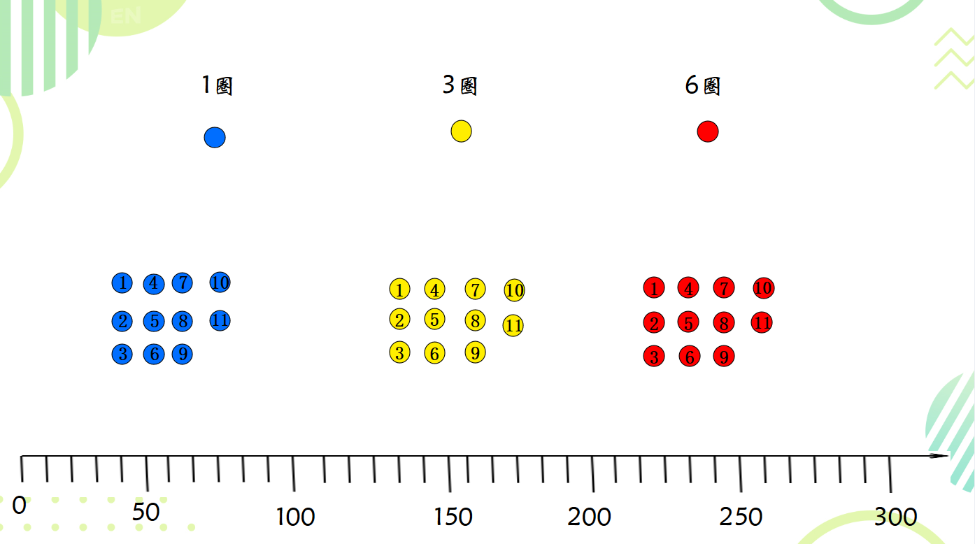

Slide 14
研讨：
橡皮筋在车轴上缠绕的圈数和小车行驶的距离有什么关系？为什么会有这样的关系？
缠绕圈数多 产生弹力大 弹力作用在小车上时间久 行驶远
缠绕圈数少 产生弹力小 弹力作用在小车上时间短 行驶近

Slide 15
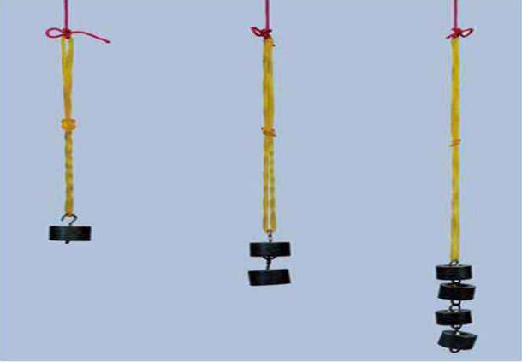
拓展
相同的橡皮筋，挂了不同数量钩码，橡皮筋会有什么不同呢？

